Slide 1
컴퓨터과학적사고_15주차 실습
2023. 06. 07
TA : 김 현 정
wonderland6773@gmail.com

Slide 2
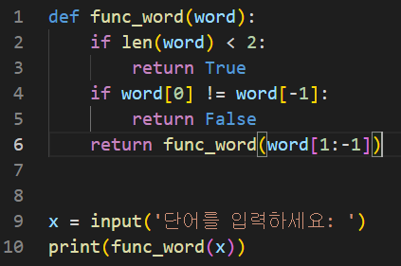


저번 주 과제 풀이_1
문자열을 입력 받고, 순서대로 읽거나 거꾸로 읽어도 똑같은 문자열인지 판별하는 코드를 재귀함수를 이용하여 작성하시오.
( 예) "level", "SOS", “dad”, “madam” )

Slide 3
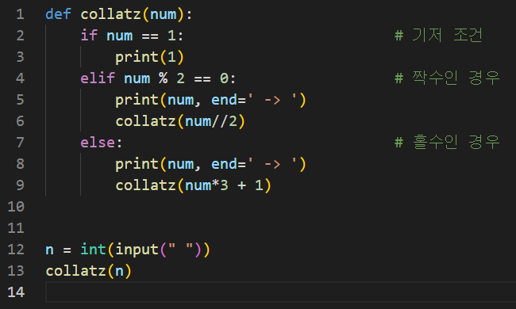
저번 주 과제 풀이_2
X를 입력받아 해당 알고리즘을 재귀함수를 이용하여 작성하시오.
X가 짝수면 X / 2
X가 홀수면 3X +1
1이 될 때 까지 계속 진행 한다.
예1 ) 7 -> 22 -> 11 -> 34 -> 17 -> 52 -> 26 -> 13 -> 40 -> 20 -> 10 -> 5 -> 16 -> 8 -> 4 -> 2 -> 1
예2 ) 128 -> 64 -> 32 -> 16 -> 8 -> 4 -> 2 -> 1

Slide 4
금일 실습시간
탐욕 알고리즘
프랙탈
프랙탈_코흐 눈송이
프랙탈_나무

Slide 5
탐욕 알고리즘
탐욕 알고리즘
현재 상황에서 가장 좋은 것(최선의 선택)을 고르는 알고리즘
순간마다 하는 선택은 지역적으로는 최적이지만, 그 선택들을 계속 수집하여 최종적(전역적)인 해답을 만들었다고 해서, 그것이 최적이라는 보장은 없음
탐욕 알고리즘 문제 해결 방법
선택 절차: 현재 상태에서의 최적의 해답을 선택한다.
적절성 검사: 선택된 해가 문제의 조건을 만족하는지 검사한다.
해답 검사: 원래의 문제가 해결되었는지 검사하고, 해결되지 않았다면 선택 절차로 돌아가 위의 과정을 반복한다.

Slide 6
탐욕 알고리즘
탐욕 알고리즘 적용 시 조건
탐욕스런 선택 조건과 최적 부분 구조 조건 2개의 조건을 만족해야 함
탐욕스런 선택 조건: 앞의 선택이 이후의 선택에 영향을 주지 않는 것
최적 부분 구조 조건: 문제에 대한 최적해가 부분 문제에 대해서도 마찬가지로 최적해라는 것
위 2가지 조건이 성립하지 않은 경우 최적해를 구하지 못 함
탐욕 알고리즘의 장단점
장점: 항상 최적의 결과를 도출하는 것은 아니지만, 어느 정도 최적에 근사한 값을 빠르게 도출할 수 있음
단점: 항상 최적의 결과를 보장하지 못 함

Slide 7
탐욕 알고리즘_예제 1
당신은 음식점의 계산을 도와주는 점원입니다. 카운터에는 거스름돈으로 사용할 500원, 100원, 50원, 10원 짜리 동전이 무한히 존재한다고 가정합니다. 손님에게 거슬러 주어야 할 돈이 N원일 때, 거슬러 주어야 할 동전의 최소 개수를 구하세요. 단, 거슬러 줘야할 돈 N은 항상 10의 배수입니다.(즉, 거슬러주지 못할 경우 없음)
최적의 해를 빠르게 구하기 위해서는 가장 큰 화폐단위부터 돈을 거슬러 주면 됩니다.
가지고 있는 동전 중에서 큰 단위가 항상 작은 단위의 배수이므로 작은 단위의 동전들을 종합해 다른 해가 나올 수 없기 때문입니다.

Slide 8
탐욕 알고리즘_예제 1
당신은 음식점의 계산을 도와주는 점원입니다. 카운터에는 거스름돈으로 사용할 500원, 100원, 50원, 10원 짜리 동전이 무한히 존재한다고 가정합니다. 손님에게 거슬러 주어야 할 돈이 N원일 때, 거슬러 주어야 할 동전의 최소 개수를 구하세요. 단, 거슬러 줘야할 돈 N은 항상 10의 배수입니다.(즉, 거슬러주지 못할 경우 없음)
N = 1,260원일 때의 예시 풀이방법

Slide 9
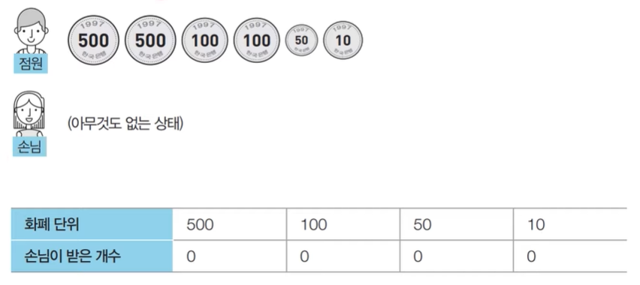
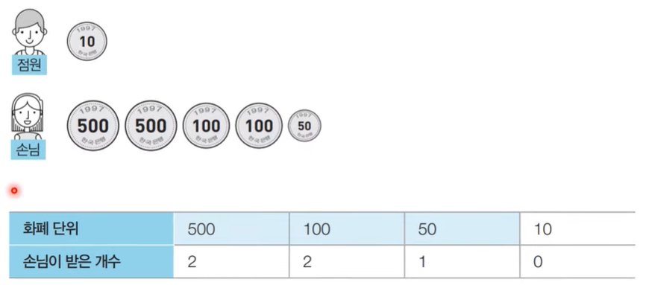
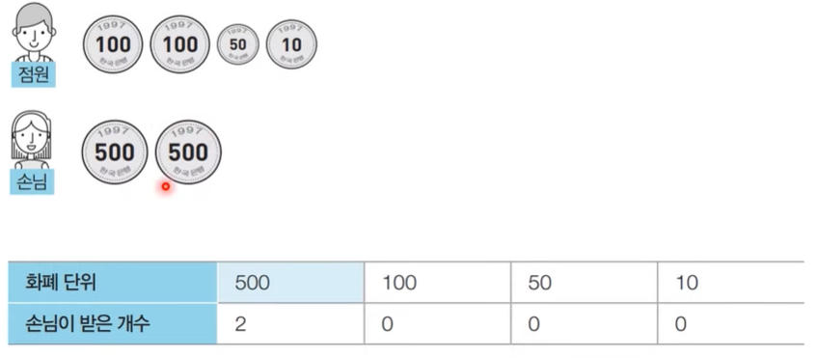
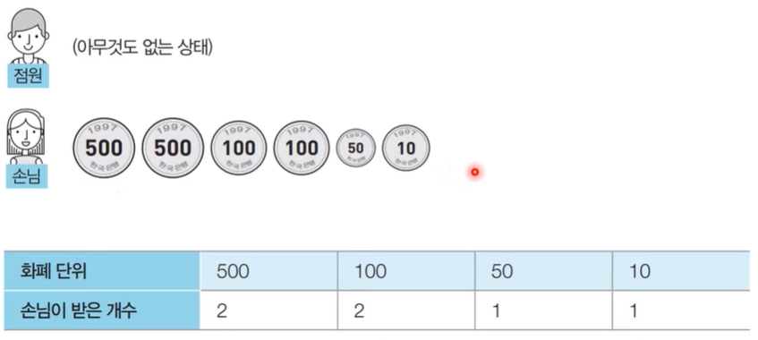

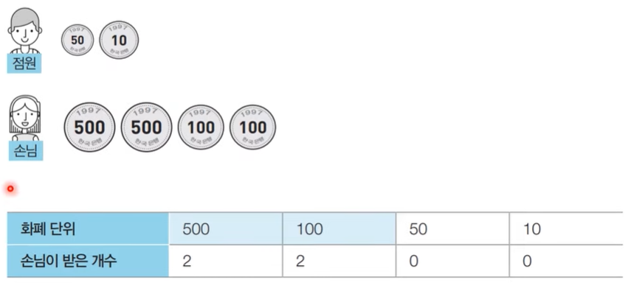
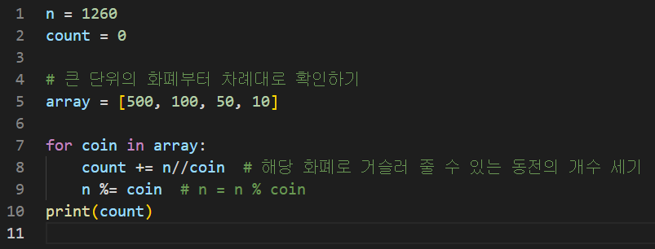
탐욕 알고리즘_예제 1

Slide 10
탐욕 알고리즘_예제 2
상근이는 지금 사탕가게에 설탕을 정확하게 N킬로그램을 배달해야 한다. 봉지는 3킬로그램 봉지와 5킬로그램 봉지가 있다. 상근이는 최대한 적은 봉지를 들고 가려고 한다. 상근이가 설탕을 정확하게 N킬로그램 배달해야 할 때, 최소 봉지 몇 개를 가져가면 되는지 그 수를 구하는 프로그램을 작성하시오. (만약, 정확하게 N킬로그램을 만들 수 없다면 -1을 출력한다.)
18 = 5+5+5+3 : 4
4 = 3 ... 1 : -1 (나눠지지 않을 경우)
6 = 3+3 : 2
9 = 3+3+3 : 3
11 = 5+3+3 : 3

Slide 11
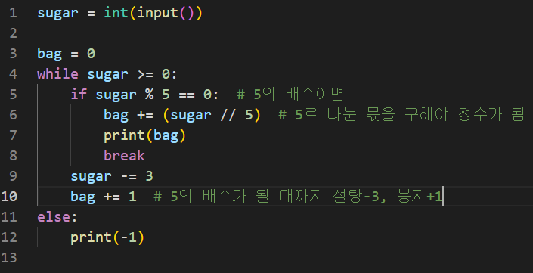


탐욕 알고리즘_예제 2
봉지의 최소 개수를 출력해야 하므로, While 반복문을 사용하여 총 무게가 0kg보다 작거나 같을 때까지 반복한다.
if 문을 통해 %을 사용하여 5로 나눠 0이 된다면 count에 5를 나눈 숫자를 더해주고,
나누어 떨어지지 않는다면 총 무게에 3을 빼고 count에 1을 더한다.
else 구문으로는 0으로 나누어 떨어지지 않을 시 -1을 출력하도록 한다.

Slide 12
프랙탈
프랙탈
부분과 전체가 똑같은 모양을 하고 있다는 자기 유사성 개념을 기하학적으로 푼 구조
ex) 코흐 눈송이, 시어핀스키 삼각형

Slide 13
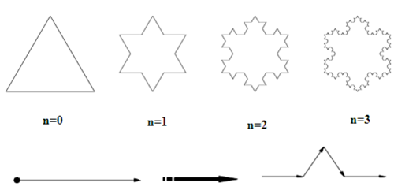
프랙탈_코흐 눈송이
코흐 눈송이
한 변의 1/3지점에서 뿔이 솟아나는 형태가 반복되는 것

Slide 14
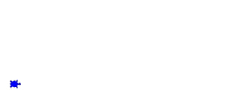
프랙탈_코흐 눈송이
코흐 눈송이 순서
길이의 1/3만큼 앞으로 이동
왼쪽으로 60도 회전
길이의 1/3만큼 앞으로 이동
오른쪽으로 120도 회전
길이의 1/3만큼 앞으로 이동
왼쪽으로 60도 회전
길이의 1/3만큼 앞으로 이동

Slide 15
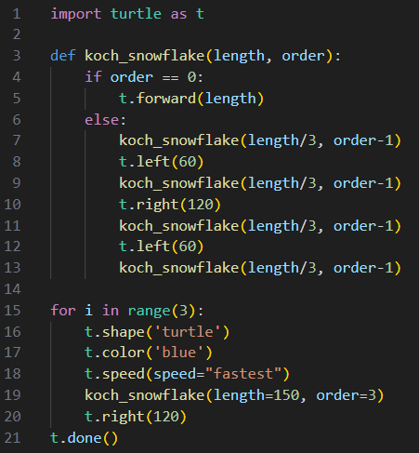
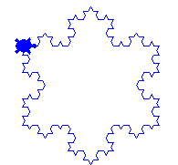
프랙탈_코흐 눈송이
코드

Slide 16
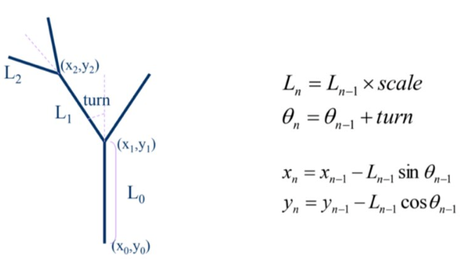
프랙탈_나무
나무
하나의 선분에서 양쪽으로 반복되어 나누어져 감.

Slide 17
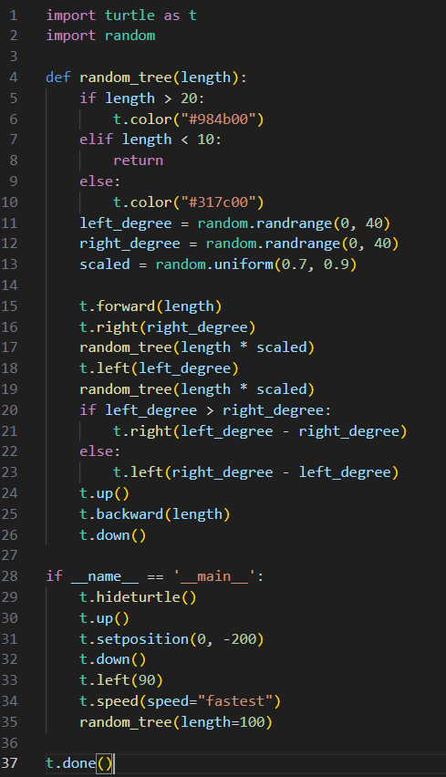
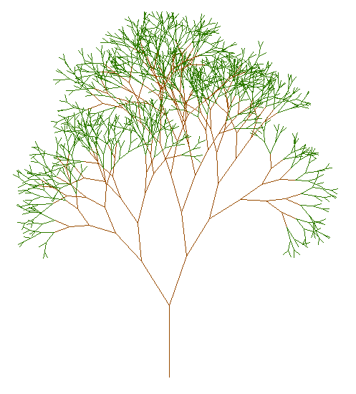
프랙탈_나무
코드

